Slide 1
i=1 2 3 4 5 6 7 8
(++i)+(i++)+(i++)+(i++)+(++i)+(i++)+(i++)
2+2+3+4+6+6+7

Slide 2
xxff00
'console.log(a)‘
fn

Slide 3
对象
字符串
布尔
数字

Slide 4
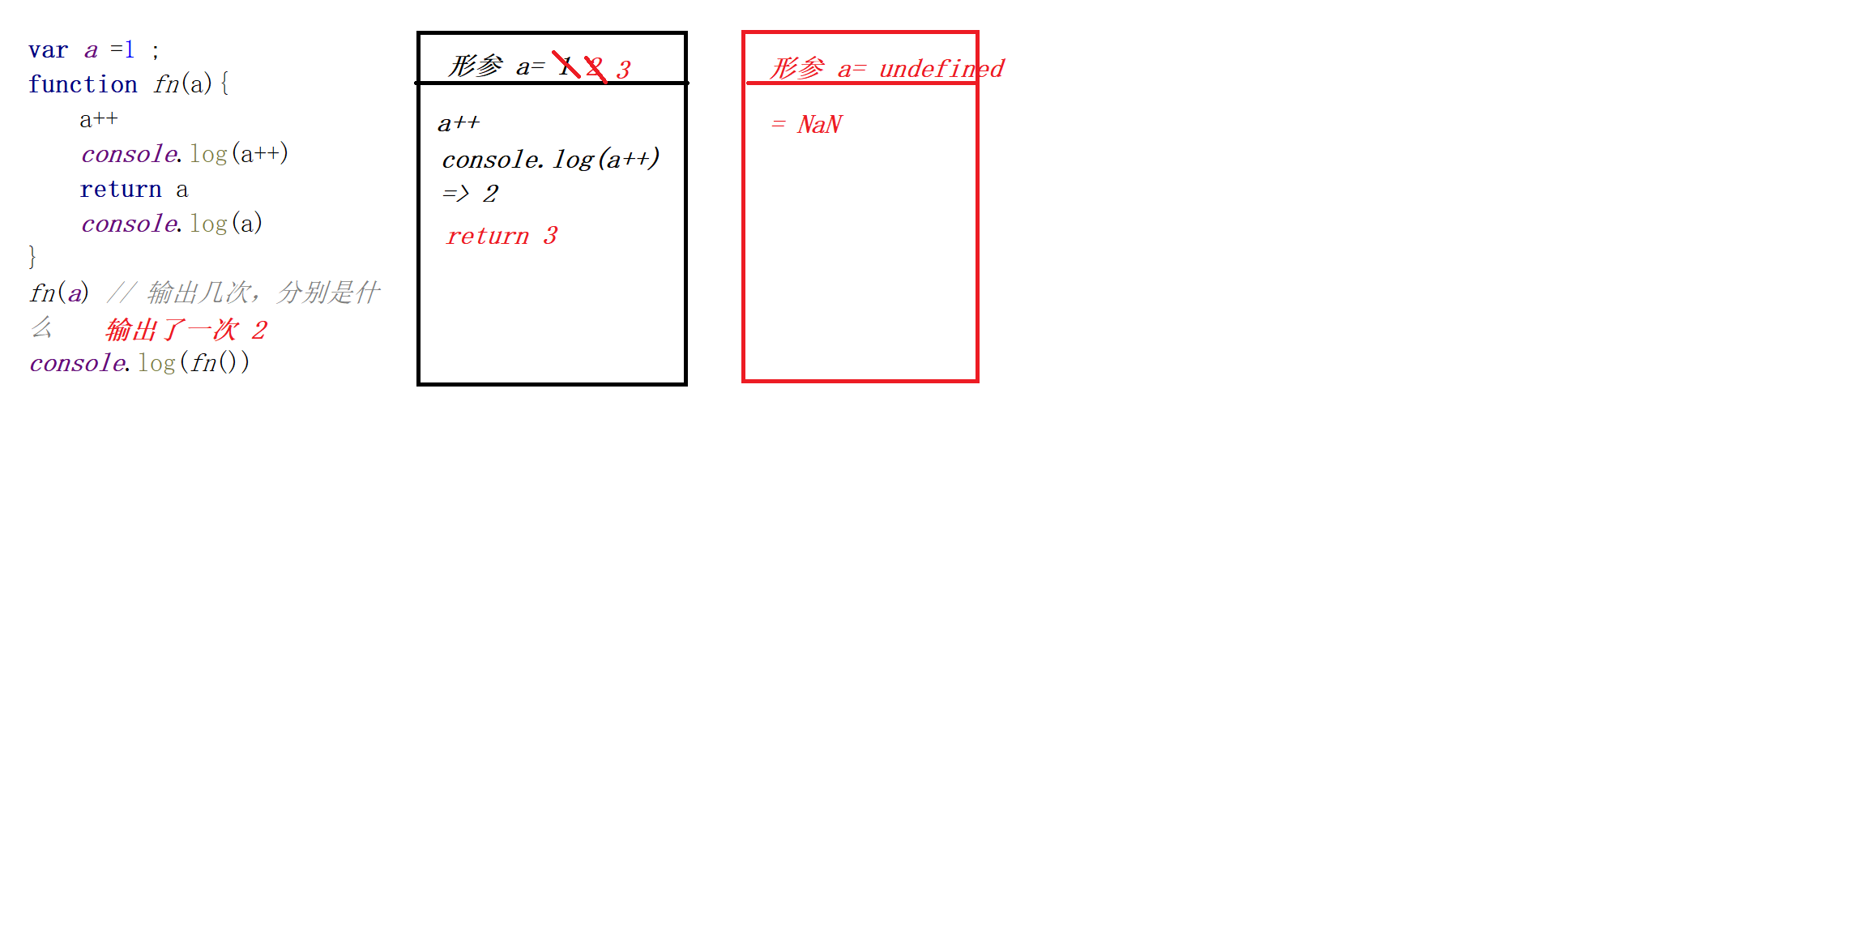

Slide 5
快速排序
[13,3,22,16,90,0]
[13,3,16,0]
[90]
[0]
[13,16]
[16]
小数组
中
大数组
红色：中间值
黑色：数组现在值

Slide 6
插入排序
13
3
22
16
90
0
3
13
0
22

Slide 7
空
蓝色
=
红色
=
蓝色
蓝色
=

